Slide 1


TTI109 – Estatística
Aula 17 – Teste de Hipótese para a Média 02

Slide 2
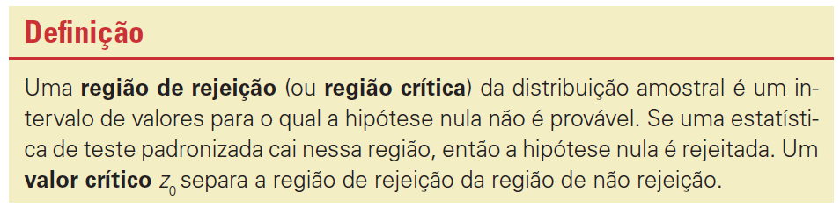

Regiões de rejeição e valores críticos
● Outro método para decidir se rejeitaremos a hipótese nula é verificar se a
estatística de teste padronizada está contida em um intervalo de valores denominado de região de rejeição da distribuição amostral.
Como determinar a região de rejeição?

Slide 3
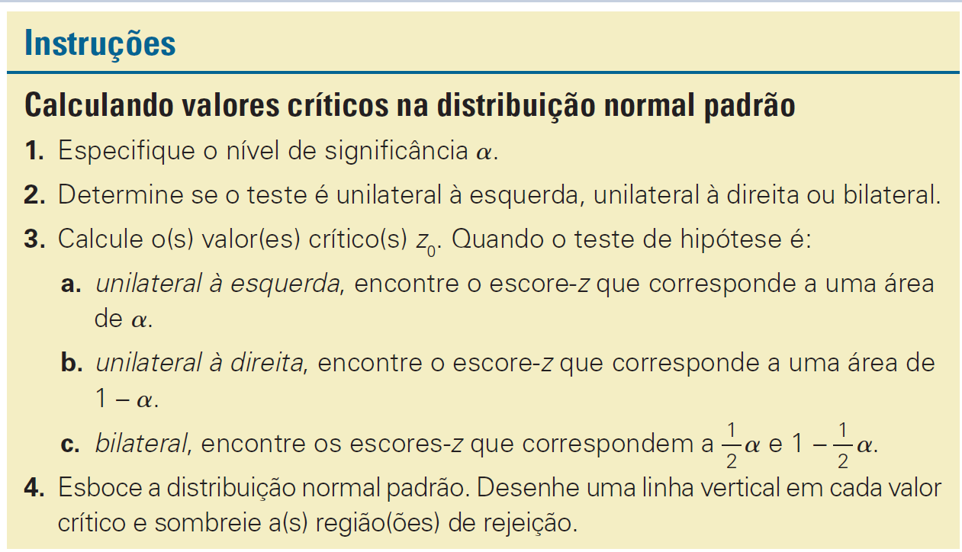
Tabela

Slide 4
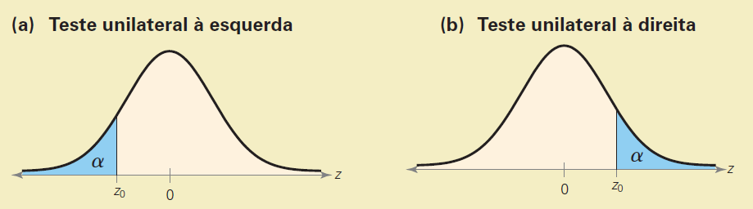
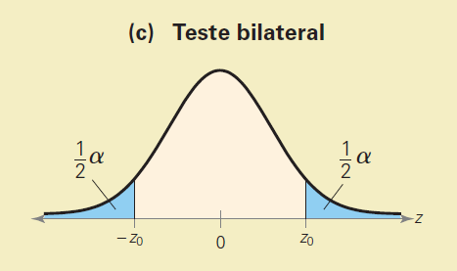
Regiões de rejeição e valores críticos
.ppf(alpha)
.ppf(1-alpha)
.ppf(alpha/2)

Slide 5
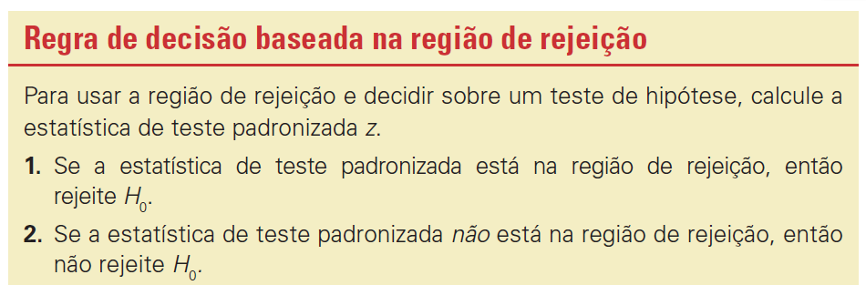



Usando regiões de rejeição para um teste $z$
Não se trata de um outro tipo de teste $z$! Esta estratégia é equivalente à comparação da estatística de teste padronizada com o nível de significância $α$.

Slide 6
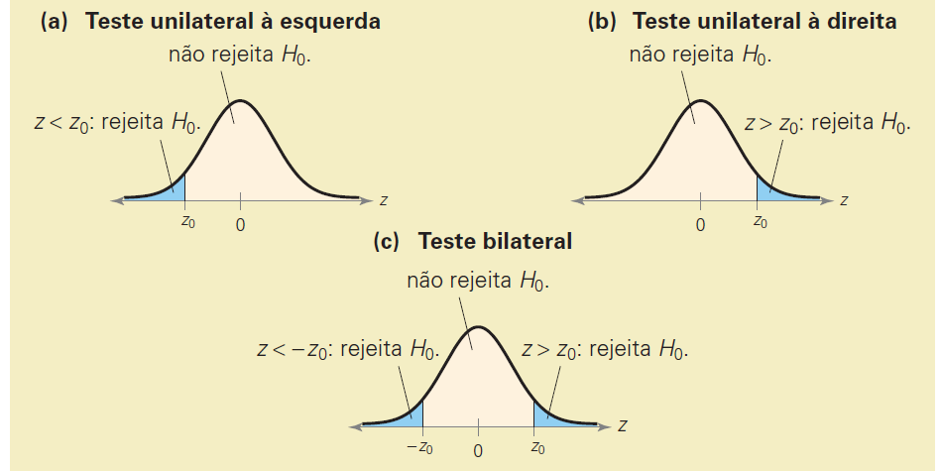
Usando regiões de rejeição para um teste 𝑧
Tomadas de decisão com relação às regiões de rejeição

Slide 7


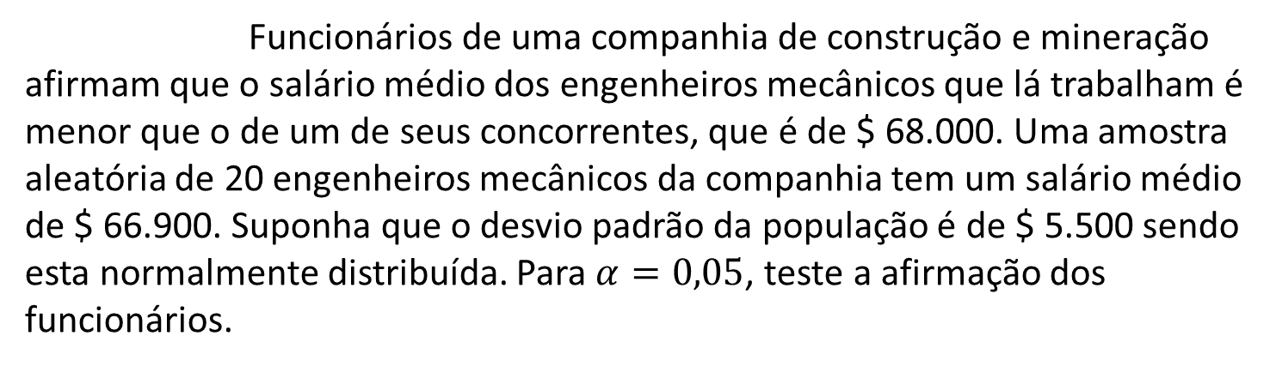

Usando regiões de rejeição para um teste 𝑧
Funcionários de uma companhia de construção e mineração afirmam que o salário médio dos engenheiros mecânicos que lá trabalham é menor que o de um de seus concorrentes, que é de $ 68.000. Uma amostra aleatória de 20 engenheiros mecânicos da companhia tem um salário médio de $ 66.900. Suponha que o desvio padrão da população é de $ 5.500 sendo
esta normalmente distribuída. Para $α=0,05$, teste a afirmação dos
funcionários.
❶ $σ$ é conhecido $(σ=\$ 5.500)$, a amostra é aleatória e a população é normalmente distribuída. Logo, podemos empregar o teste $z$.

Slide 8
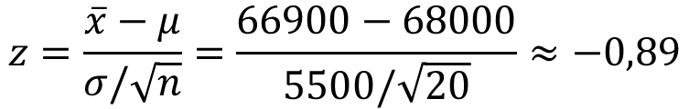

Usando regiões de rejeição para um teste 𝑧
❷ A afirmação é “o salário médio é menor que $ 68.000”. As hipóteses são:
❸ O teste é unilateral à esquerda e o nível de significância é $α=0,05$.
❹ Usando a tabela da distribuição normal padronizada, temos que o valor crítico é $z_{0}=−1,645$ e a região de rejeição é então $z<−1,645$.
$$z=\frac{\overline{x}−μ}{σ/\sqrt{n}}=\frac{66900−68000}{5500/\sqrt{20}}≈−0,89$$
❺ A estatística padronizada é:

Slide 9
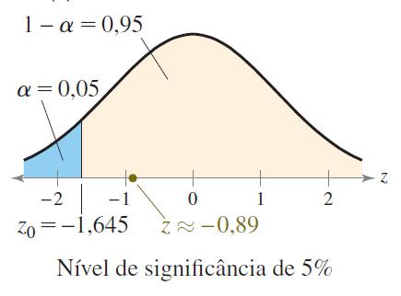

Usando valores 𝑝 em um teste 𝑧
❻ Como $z$ não está na região de rejeição, não rejeitamos a hipótese nula.
❼ Interpretação: Não há evidência suficiente ao nível de significância
de 5% para concordar com a afirmação dos funcionários de que o salário
médio é menor que $ 68.000.

Slide 10


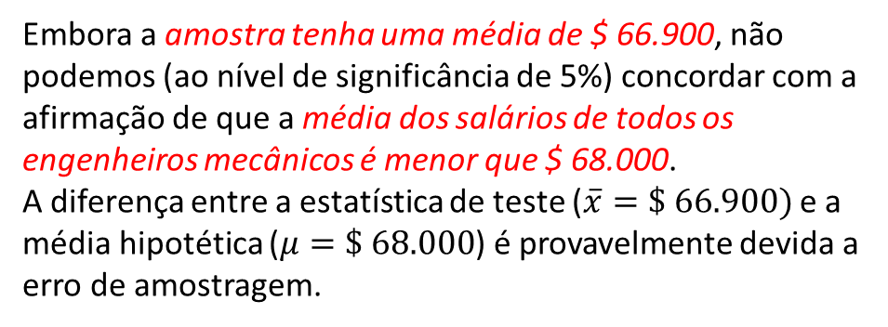
Usando valores 𝑝 em um teste 𝑧
Embora a amostra tenha uma média de $ 66.900, não podemos (ao nível de significância de 5%) concordar com a afirmação de que a média dos salários de todos os engenheiros mecânicos é menor que $ 68.000.
A diferença entre a estatística de teste ($\overline{x}=\$ 66.900)$ e a
média hipotética ($μ=\$ 68.000$) é provavelmente devida a erro de amostragem.

Slide 11
TTI109 – Estatística
Aula 17 – Teste de Hipótese para a Média 02

